Slide 1
Переход на Microsoft 365
Группа компаний Sergek Group
Варианты лицензирования и стоимость · Рекомендация для руководства
По штатному расписанию на 16.07.2026 · Июль 2026

Slide 2
M365 · ГК Sergek Group
Контекст и цель
Компания переходит на единую корпоративную среду Microsoft 365 для всей группы.
30.09.2026
829
575
срок полного перехода
штатных единиц в группе
сотрудников под лицензии
• Лицензия каждому сотруднику подбирается по функциям должности (анализ матрицы должностей и штатного расписания).
• Монтажникам, логистам и обслуживающему персоналу лицензии не требуются (254 чел.).
• Подготовлено несколько бюджетных сценариев — от «по потребностям» до максимально экономичного.

Slide 3
M365 · ГК Sergek Group
Лицензии Microsoft 365 — кратко и доступно
Лицензия
Что даёт
Кому
₸/мес*
E5
Полный Office + почта + расширенная безопасность
Руководство, финансы, чувствительные роли
27 388
E3
Полный Office (на ПК) + почта + управление устройствами
Основная лицензия для офисных сотрудников
17 298
F3
Почта + Teams + порталы + Office в браузере (без Office на ПК)
Frontline: операционный / полевой персонал
3 844
F1
Только Teams и порталы, без почты и без Office
Минимальный доступ
1 105
* Цена за 1 лицензию в месяц, тенге с НДС 16% (по КП поставщика, скидка 15%).

Slide 4
M365 · ГК Sergek Group
Сравнение вариантов и приоритет
Вариант
E5
E3
F3
F1
Без лиц.
Стоимость / год
По потребностям
64
354
157
0
254
101,8 млн ₸
Вариант 1 (30–50 млн)
17
84
317
157
254
39,7 млн ₸
Вариант до 20 млн ★
0
56
45
474
254
19,99 млн ₸
★ Приоритетный выбор — вариант до 20 млн ₸/год
Укладывается в бюджет, сохраняет полноценный Office (E3) для руководства, экономия ~80% относительно «по потребностям».

Slide 5
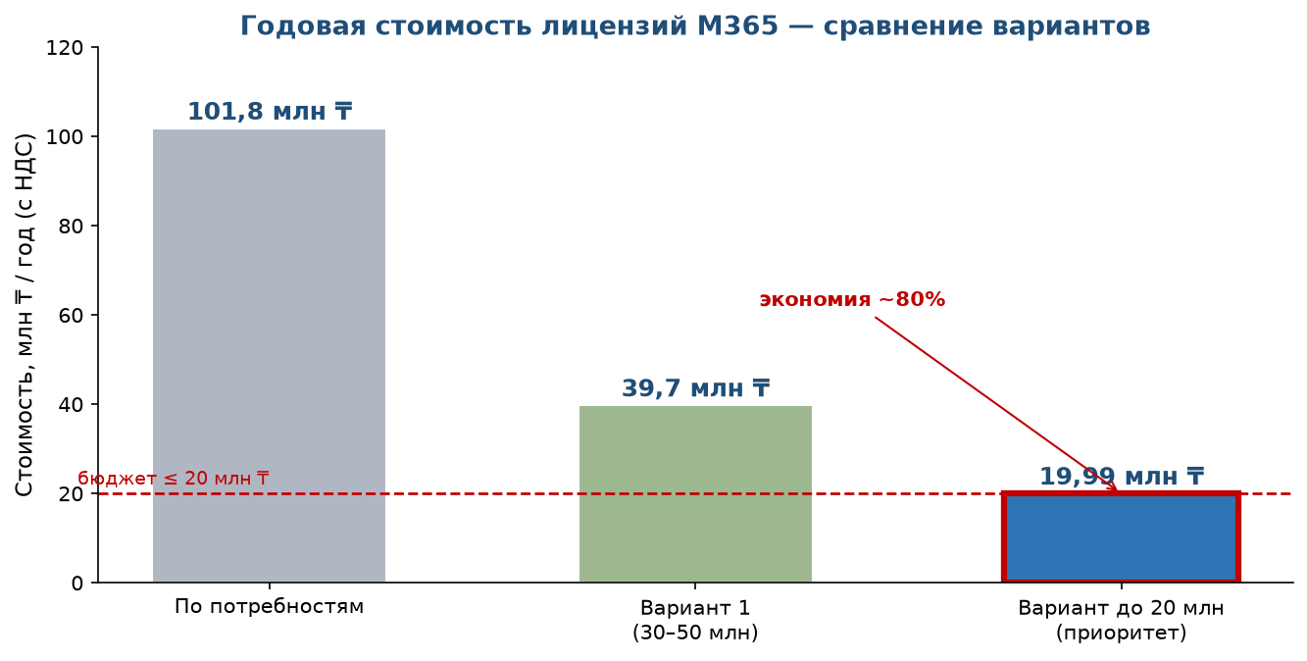
M365 · ГК Sergek Group
Годовая стоимость: наглядно
Разница между «по потребностям» и приоритетным вариантом — около 82 млн ₸ в год.

Slide 6
M365 · ГК Sergek Group
Рекомендация
Выбрать «Вариант до 20 млн» — 19,99 млн ₸ / год
E5 — 0 · E3 — 56 · F3 — 45 · F1 — 474 · без лицензии — 254
• Укладывается в целевой бюджет ≤ 20 млн ₸ в год.
• E5 не используется — заменён на E3 (экономия без потери базового функционала для топ-менеджмента).
• Руководство директорского уровня, финансы и ИБ получают E3 (полный Office + почта).
• Прочие руководители — F3 (почта, Teams, Office в браузере); офис и frontline — F1.
• Экономия ~80% относительно варианта «по потребностям» (101,8 млн ₸).
• При росте бюджета часть ролей (инженеры ИБ, тех-лиды) можно вернуть на E3.

Slide 7
M365 · ГК Sergek Group
Дорожная карта перехода — до 30.09.2026
Этап 1
Этап 2
Этап 3
Этап 4
до 31 июля
1–20 августа
20 авг – 20 сен
20–30 сентября
Подготовка: бюджет, тенант M365, домены, закуп лицензий
Пилот (C-level + ИТ), настройка безопасности (MFA, Intune, DLP)
Массовая миграция волнами: почта, данные, лицензии, обучение
Завершение: остатки, вывод legacy, финальный аудит
Следующий шаг: утвердить приоритетный вариант (≤20 млн ₸) и запустить Этап 1 — закуп лицензий и настройку тенанта.

